Slide 1
BigData Projet
Soutenance finale
Ayoub Karoul
Kunpeng GUO
Zhi ZHOU

Slide 2
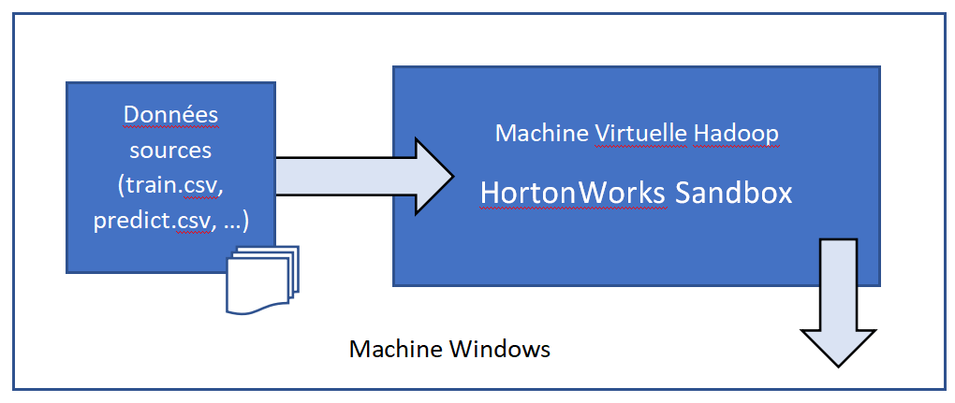
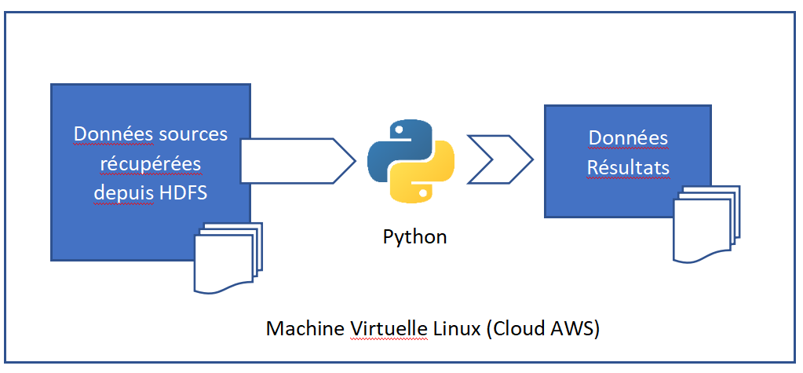
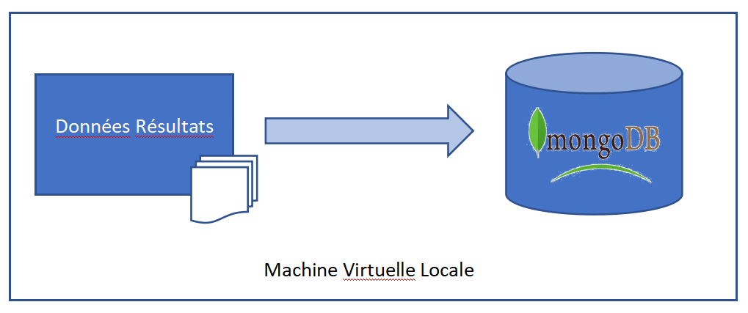
Plan
Collecte et transmission de données sur HDFS local
Traitement de données sur le serveur Cloud
Stockage de données dans NoSQL local
Notes:
Dans ce projet, nous analysons les données d'une compagnie d'assurance pour prédire le niveau de risque des nouveaux clients.

Slide 3
Collecte et transmission de données sur HDFS local

Slide 4
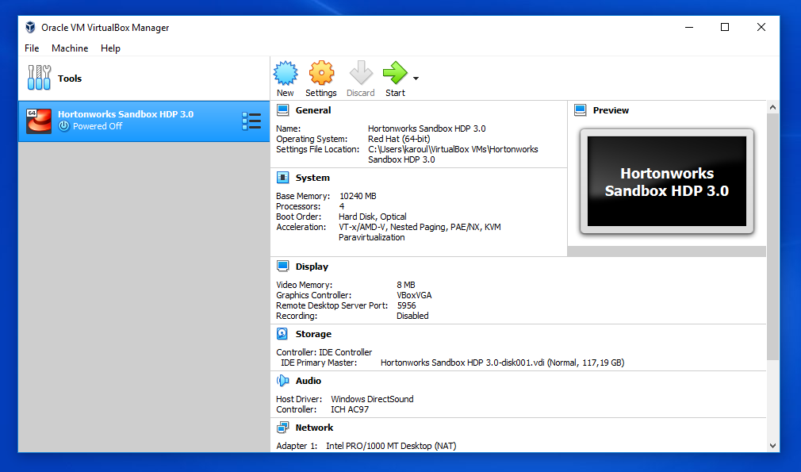
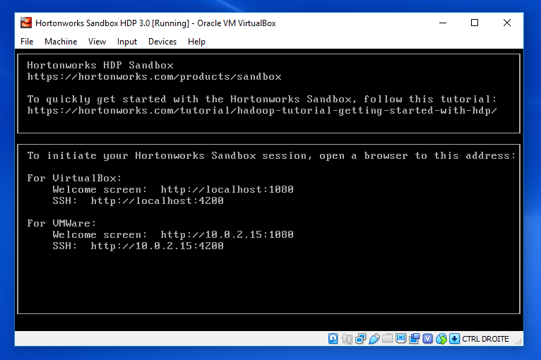

Slide 5
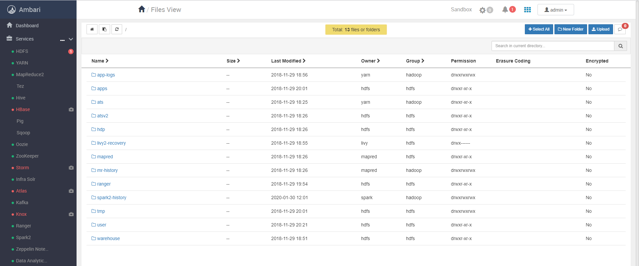

Slide 6
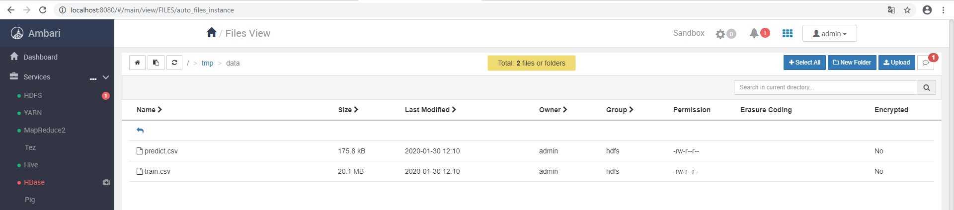
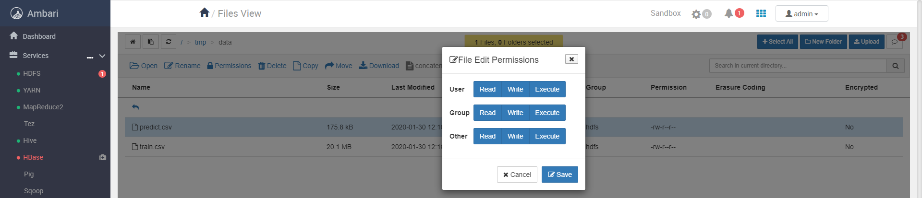

Slide 7
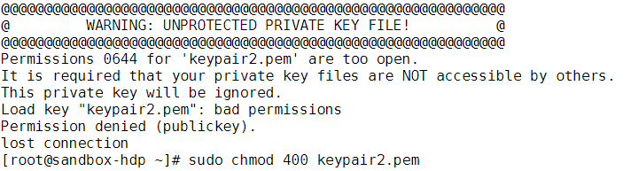

Slide 8
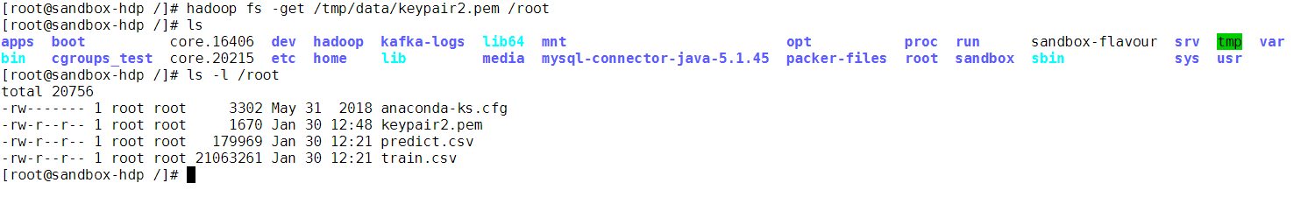

Slide 9
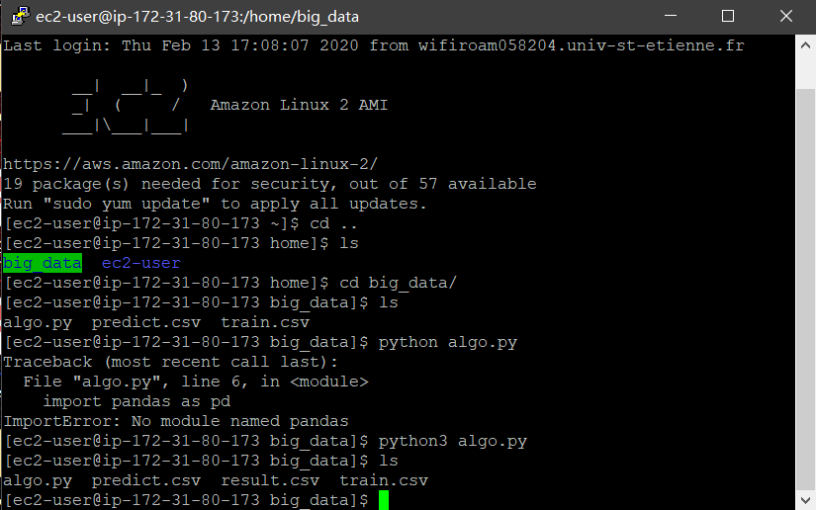

Slide 10

Traitement des données sur les serveurs cloud

Slide 11
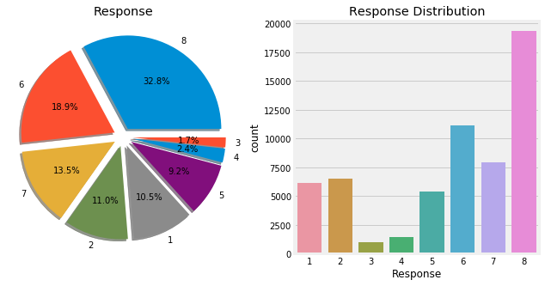
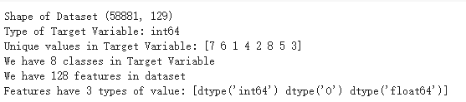
L'analyse exploratoire des données
train.csv
58881 rows x 129 columns
Column ‘Response’ → Target
128 features
8 classes in Response → Multi-Classification
predict.csv
500 rows x 128 columns
Notes:
1. Majority of data is for Response 8, followed by 6,7, 2
2. Lowest data is for Response 3, followed by 4
3. Response = 1,2,5 show almost same distribution of data
4. Target variable is "Response" and it has 8 classes, out of 8 data seems to be skewed towards class 8

Slide 12
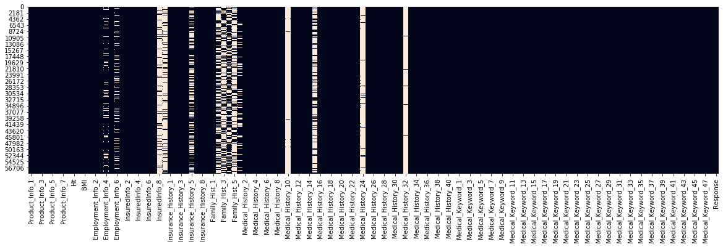
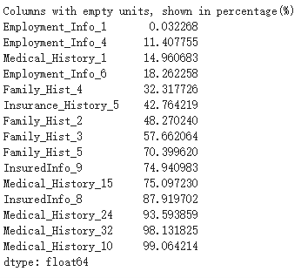
L'analyse exploratoire des données
1. Majority of columns don’t have missing values
2. Target variable doesn't have any missing values
3. Few columns have few missing values, whereas few columns have too much missing values

Slide 13
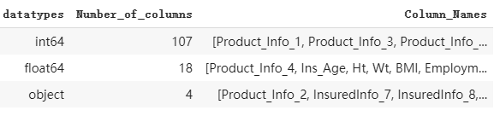

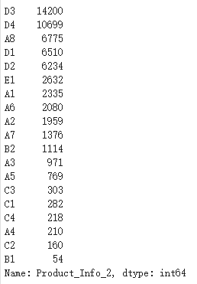
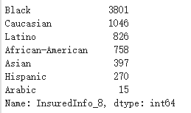
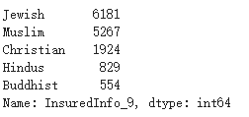
L'analyse exploratoire des données
Gender
Race
Religion

Slide 14
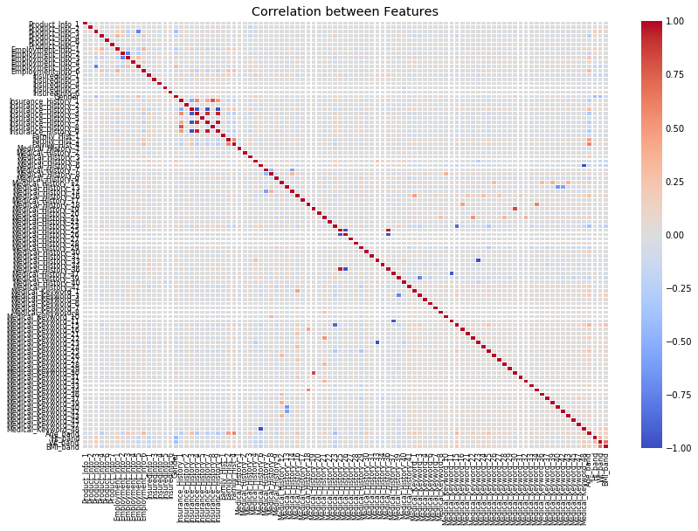
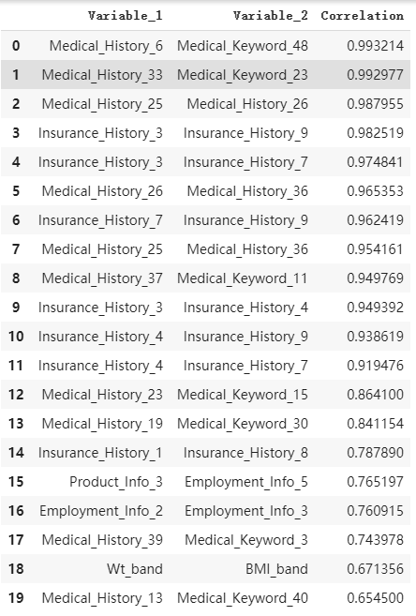
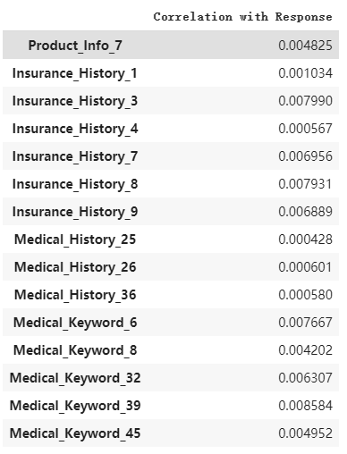
L'analyse exploratoire des données
Top 20 Correlation coefficient between features and Response
Top 20 Correlation coefficient between features

Slide 15
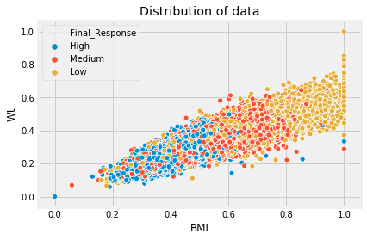
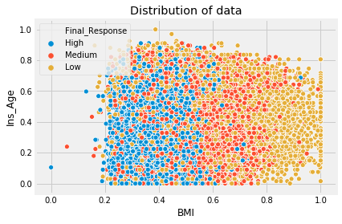
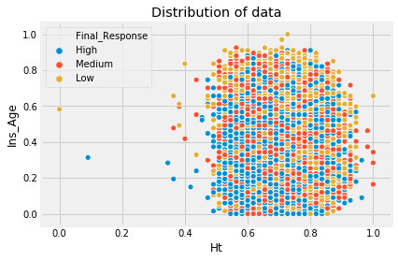
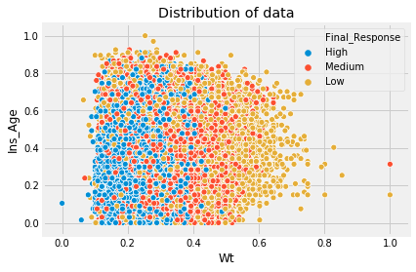
L'analyse exploratoire des données
Response | Level
1,2,3 | Low
4,5,6 | Medium
7,8 | High

Slide 16
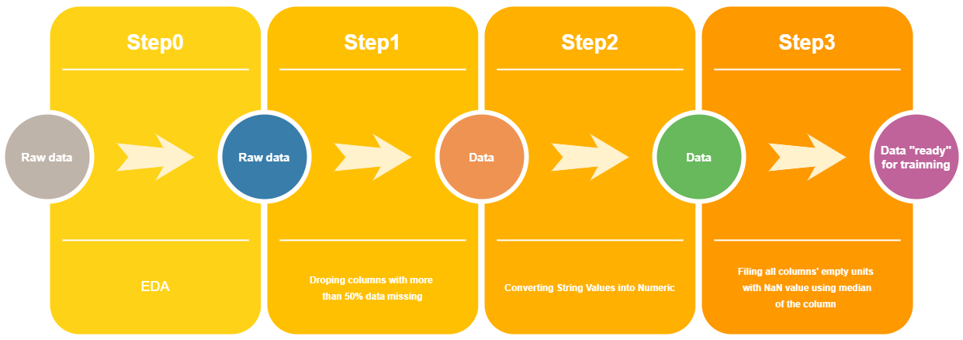




Prétraitement des données

Slide 17
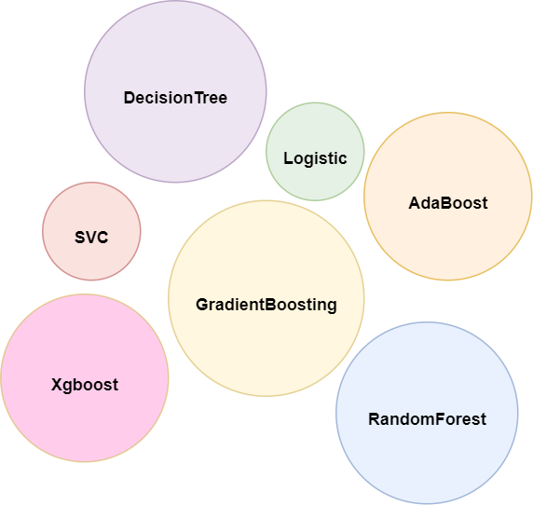
Entraînement de modèles

Slide 18
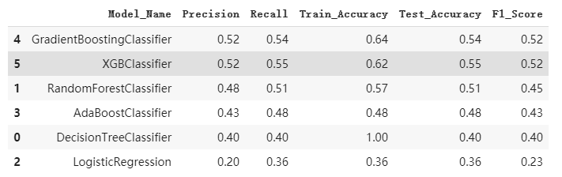
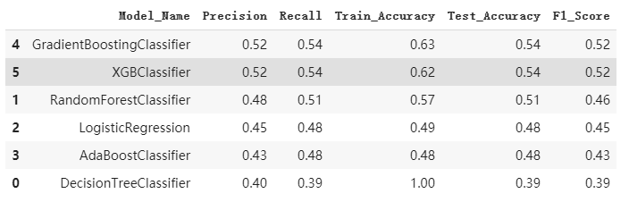
Entraînement de modèles
Top 3:
XGBClassifier
GradientBoostingClassifier
RandomForestClassifier
Dataset Standardized before training
Standardization doesn’t much improve our models except for LogisticRegression Model
Notes:
les trois modèles avec les meilleurs résultats sont……..Et nous avons constaté que la normalisation a peu d'effet sur les résultats de l’Entraînement

Slide 19
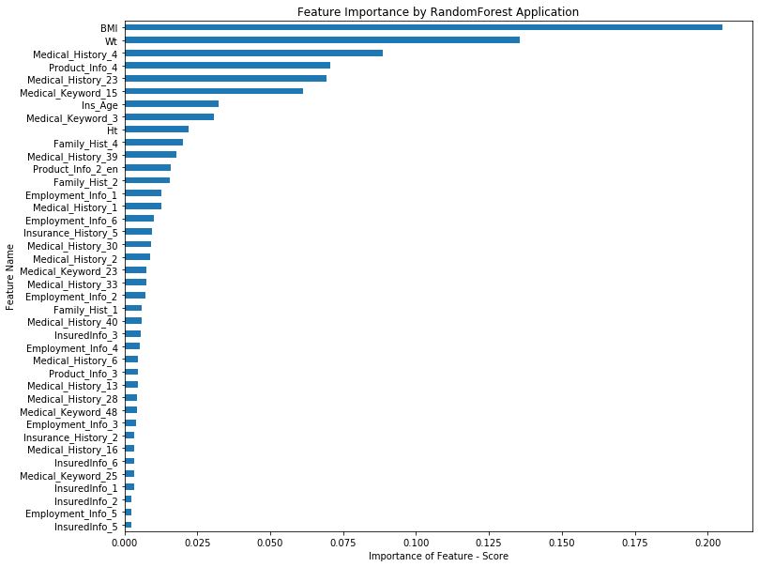
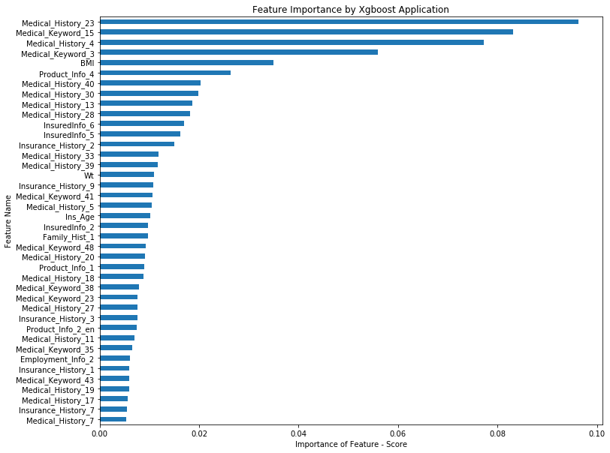
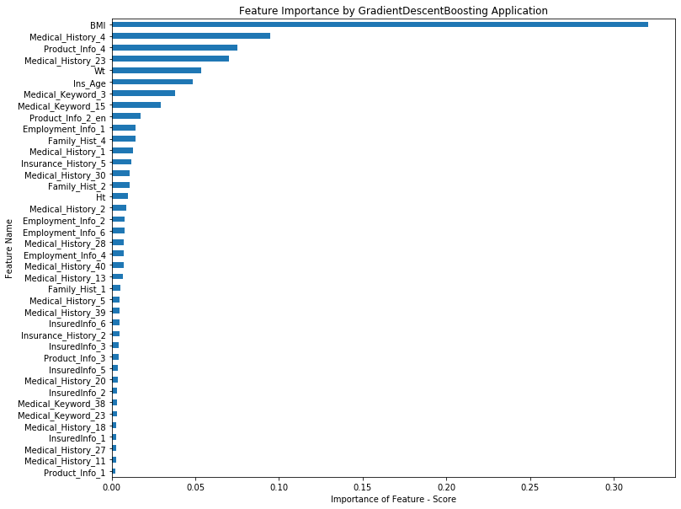
Importance des caractéristiques
Top 40 important features for the top 3 models
Notes:
Pour ces trois modèles, nous montrons les quarante caractéristiques les plus importantes. L'importance des caractéristiques est différente pour différents modèles. Bien sûr, il existe des similitudes entre eux. Par exemple, le BMI est important pour tous les modèles.

Slide 20
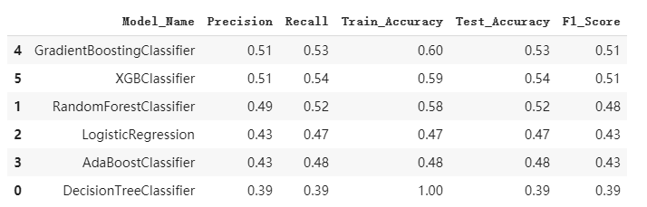
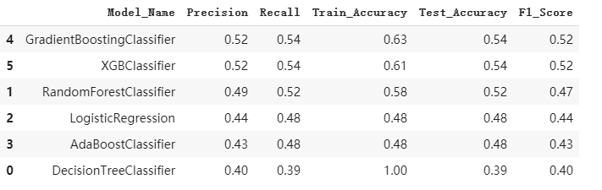
Entraînement de modèles
Intersection
Train the models with Intersection/Union of those important features.
With union of the most important features we got from the top 3 models we could get almost the same accuracy compared to when we were using “all” the features.
Union
Notes:
Pour ces caractéristiques, nous obtenons respectivement l'intersection et l'union. Après Entraînement de modèles, nous avons constaté que la précision est similaire. Donc, afin de réduire le temps d’ Entraînement, nous utilisons ensuite l'intersection pour l’ Entraînement.

Slide 21
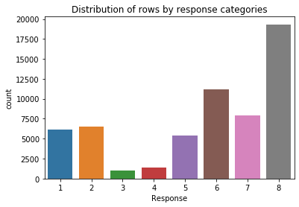
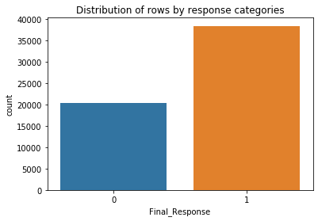
Avec un angle différent..
Response | Risky?
1,2,3,4,5 | 0
6,7,8 | 1

Slide 22
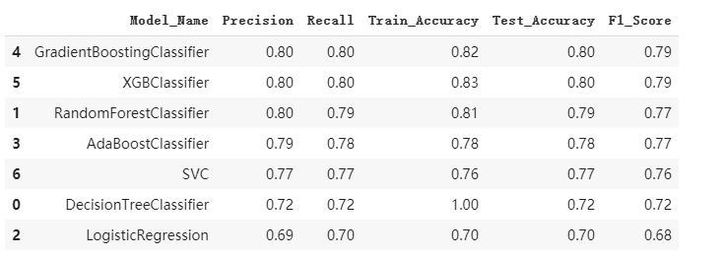
Avec un angle différent..
Top 3:
XGBClassifier
GradientBoostingClassifier
RandomForestClassifier

Slide 23
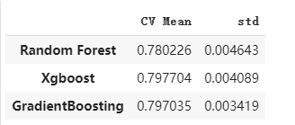
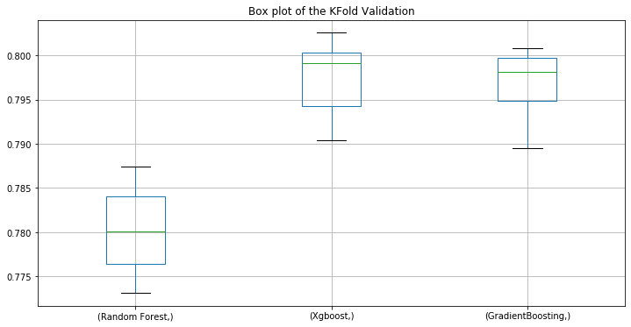
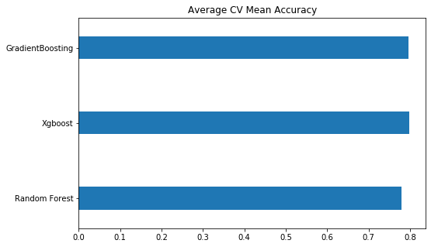
K-Fold Cross Validation (k=10)

Slide 24
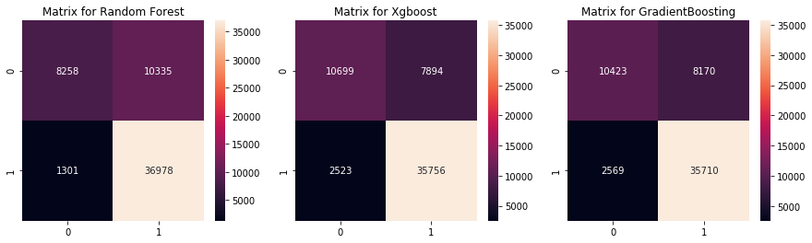
Confusion Matrix

Slide 25
Nos propositions
Solution - 1
 | Precision | Recall | Train_acc | Test_acc | F1_Score
XgBoost | 0.52 | 0.55 | 0.62 | 0.55 | 0.52
Solution - 2
 | Precision | Recall | Train_acc | Test_acc | F1_Score
XgBoost | 0.80 | 0.80 | 0.83 | 0.80 | 0.79

Slide 26
Stockage de données dans NoSQL local

Slide 27
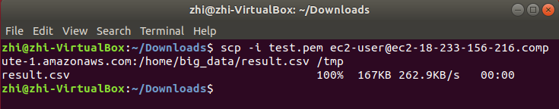
Notes:
Nous pouvons voir qu'après l'exécution du fichier python, un nouveau fichier est généré. Tout d'abord, nous devons obtenir les résultats du serveur distant. Nous utilisons l'instruction scp pour obtenir le fichier csv

Slide 28
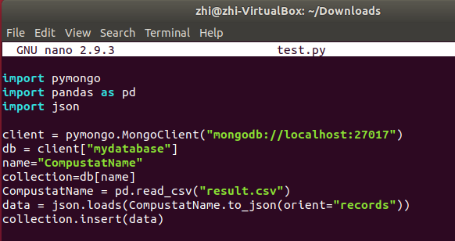

Notes:
Ensuite, nous devons stocker les données dans Mongodb. Nous utilisons le package panda pour lire le fichier csv, puis utilisons le package json pour convertir les données au format json. Nous utilisons pymongo pour nous connecter à la base de données et stocker les données.

Slide 29
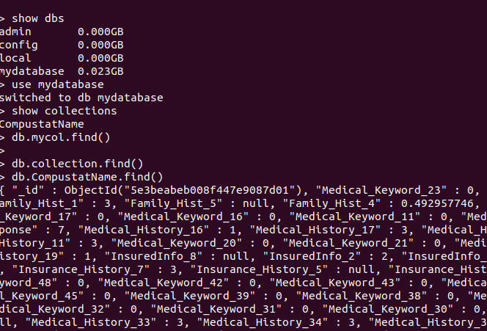
Notes:
Nous pouvons voir que les données ont été stockées dans la base de données au format json.

Slide 30
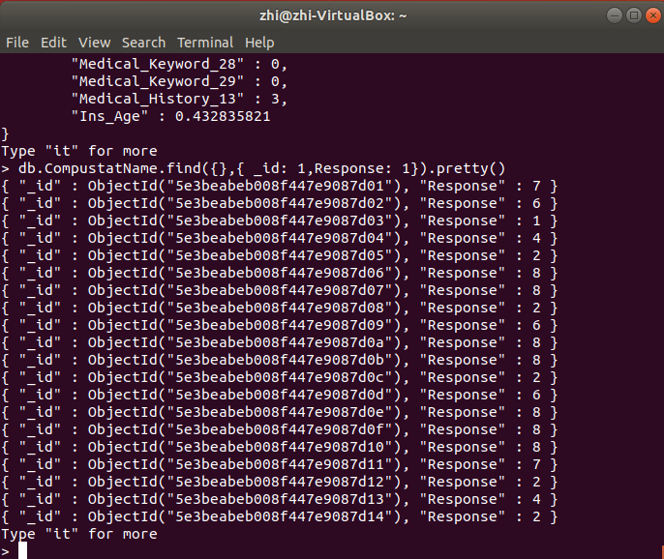
Notes:
Ensuite, nous pouvons interroger les données dans la base de données. Par exemple, imprimez l'id et la réponse correspondante

Slide 31
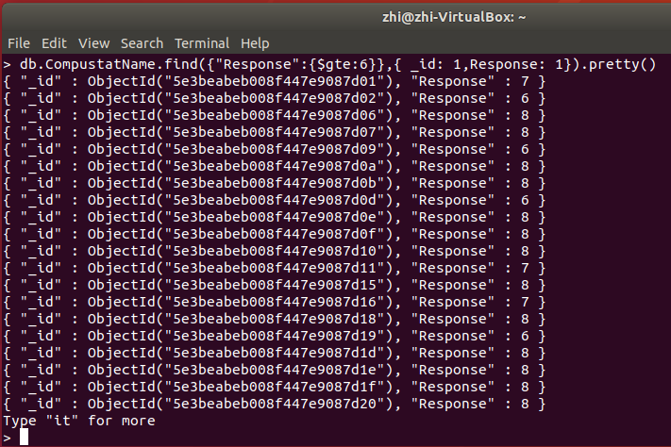
Notes:
Bien sûr, nous pouvons également définir des conditions de requête. Par exemple, affichez des données avec un résultat supérieur ou égal à 6.

Slide 32
Merci

